Slide 1
Confinement
Aide 5ème Aires et volumes

Slide 2
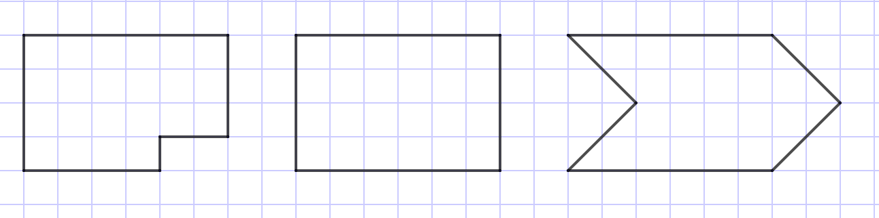
Question 1:
A B C
Quelles sont les deux figures qui ont la même aire ?

Slide 3
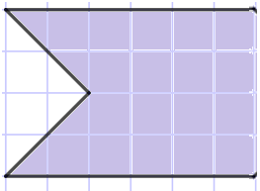

Question 1:
A B C
Quelles sont les deux figures qui ont la même aire ?
Les figures C et B ont la même aire (de 6x4=24 carreaux).

Slide 4
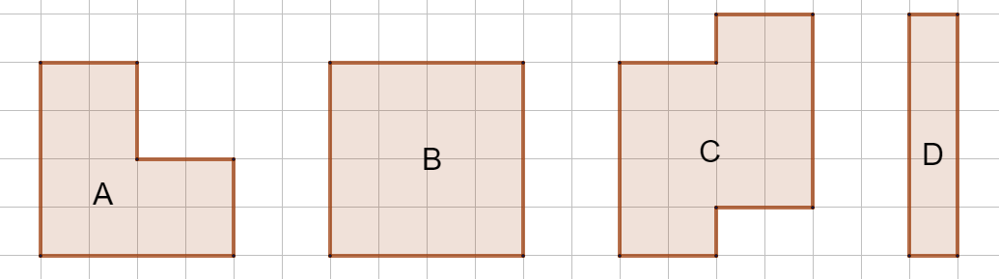
Question 2:
Les deux figures qui ont la même aire sont: ……………..

Slide 5
Question 2:
Les deux figures qui ont la même aire sont: ……………..
B et C ( 16 carreaux chacune)

Slide 6

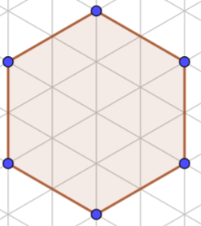
Question 3:
Unité d’aire
Quelle est l’aire de ce polygone?

Slide 7
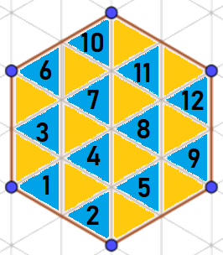
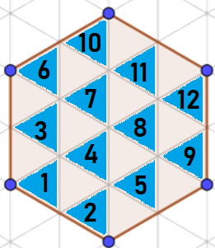
Question 3:
Unité d’aire
Quelle est l’aire de ce polygone?
$$A=12+12=24 unités d^{′}aire$$

Slide 8
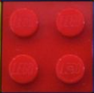


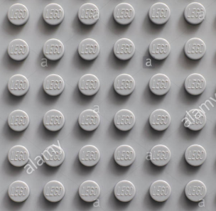
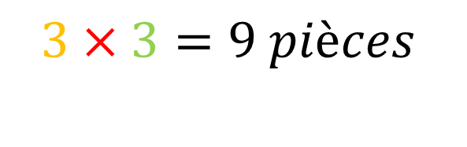
Question 4:
Et voici une pièce carrée.
Voici une plaque de légo.
3
3
Combien faut-il de pièces pour recouvrir toute la plaque?
$$3×3=9 pièces$$

Slide 9
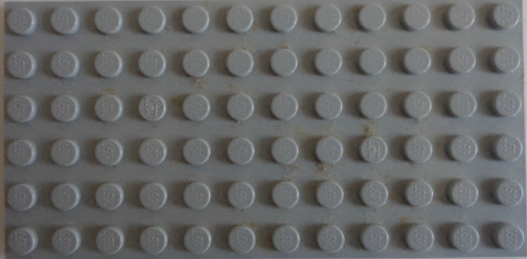
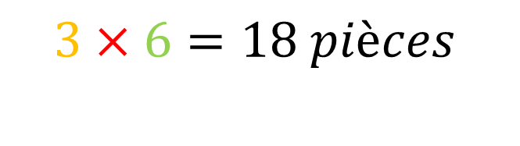
Question 5:
Et voici une pièce carrée.
Voici une plaque de légo.
6
3
Combien faut-il de pièces pour recouvrir toute la plaque?
$$3×6=18 pièces$$

Slide 10
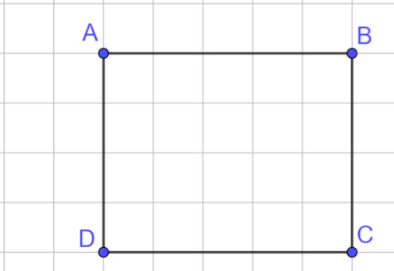
Question 6:
1m
1m²
Calcule l’aire de ce rectangle ABCD:

Slide 11
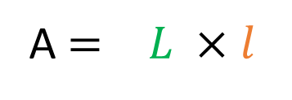


Question 6:
1m
1m²
Il y a 5x4= 20 carreaux
de 1m² dans ce
rectangle
Calcule l’aire de ce rectangle ABCD:
A $= L ×l$
$= 5 × 4$
$$= 20 m²$$

Slide 12
Question 7:
6 cm
1cm²
Calcule l’aire de ce triangle :
4 cm

Slide 13


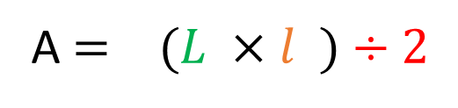


Question 7:
6 cm
1cm²
Calcule l’aire de ce triangle :
4 cm
A $= (L ×l )÷2$
$=( 6 cm ×4 cm$ $)÷2$
C’est une moitié de rectangle
$= 24 cm^{2}$ $÷2$
$$= 12 cm^{2}$$

Slide 14
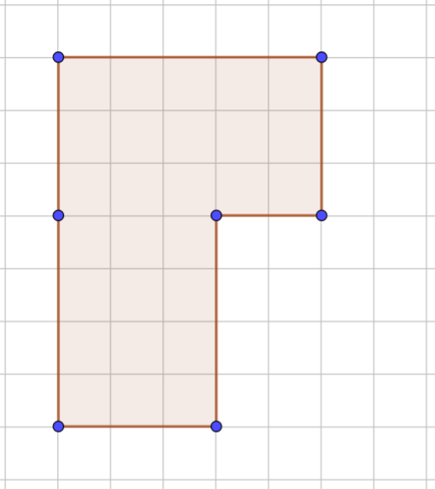
Question 8:
Calcule l’aire de ce polygone
1cm²

Slide 15



Question 8:
Calcule l’aire de ce polygone
$$A= 5×3 + 4×3$$
$$= 15 + 12$$
$$= 27 cm²$$
1cm²

Slide 16
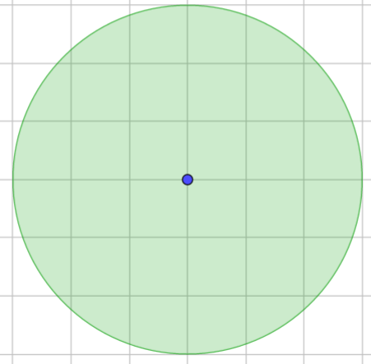

Question 9:
3 cm
1 cm²
1 cm
Quelle est l’aire de ce disque?

Slide 17
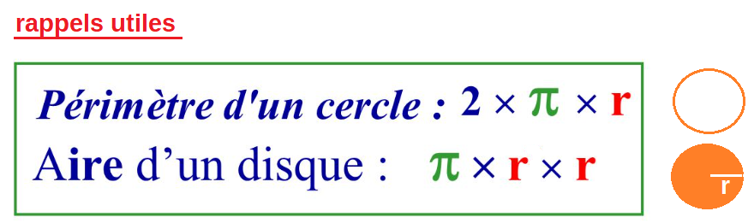
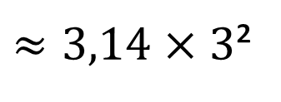


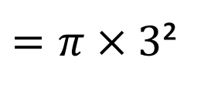
Question 9:
3 cm
1 cm²
1 cm
Quelle est l’aire de ce disque?
$$A_{disque}=π×R^{2} ou π×R×R$$
$=π×3$²
$≈3,14×3$²
$$≈28 cm²$$

Slide 18
Question 10:
3 cm
Quelle est l’aire de cette figure?

Slide 19

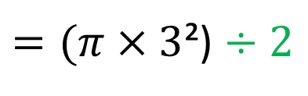
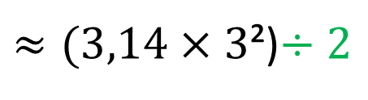

Question 10:
3 cm
Quelle est l’aire de cette figure?
C’est un demi-disque
$$A_{demi− disque}=(π×R^{2}) ÷2 ou (π×R×R)÷2$$
$=(π×3$²) $÷2$
$≈(3,14×3$²)$÷2$
$$≈28 cm²÷2$$
$$≈14 cm²$$

